Slide 1





18.1 Ochrana před přenosnými i nepřenosnými chorobami
Elektronická učebnice – II. stupeň Základní škola Děčín VI, Na Stráni 879/2 – příspěvková organizace Výchova ke zdraví
Autor: Mgr. Petra Křivánková

Slide 2
18.2 Co již víme?
Elektronická učebnice - II. stupeň Základní škola Děčín VI, Na Stráni 879/2 – příspěvková organizace Chemie
Elektronická učebnice – II. stupeň Základní škola Děčín VI, Na Stráni 879/2 – příspěvková organizace Výchova ke zdraví
civilizační
Nemoci
neinfekční
vysoký krevní tlak
nemoci pohybového ústrojí
infekční
běžné
cukrovka
astma a alergie
virové
obezita
rýma
cukrovka
parazité
kašel
nádorová onemocnění
bakteriální
nádorová onemocnění
cévní onemocnění
rizikové faktory životního stylu
pohlavní
Civilizační choroby
srdeční a cévní onemocnění
AIDS/HIV
kapavka
syfilis

Slide 3
18.3 Jaké si řekneme nové termíny a názvy?
Elektronická učebnice - II. stupeň Základní škola Děčín VI, Na Stráni 879/2 – příspěvková organizace Chemie
Elektronická učebnice – II. stupeň Základní škola Děčín VI, Na Stráni 879/2 – příspěvková organizace Výchova ke zdraví
Ochrana před pohlavními chorobami
Ochrana před virovými chorobami
Ochrana před bakteriálními chorobami
Nemoci
Nemoci
Nemoci
HIV/AIDS, syfilis, kapavka, chlamydie, genitální opar
žloutenka, rýma, chřipka, opary, neštovice, mononukleóza
tuberkulóza, angína, salmonelóza, kapavka, syfilis, borelióza
Ochrana
Ochrana
Ochrana
bezpečný sex – kondom, stálý partner
očkování, dostatek vitaminů, hygiena
antibiotika, očkování, hygiena

Slide 4
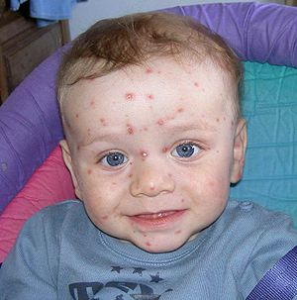
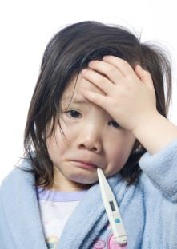
18.4 Co si řekneme nového?
Elektronická učebnice - II. stupeň Základní škola Děčín VI, Na Stráni 879/2 – příspěvková organizace Chemie
Elektronická učebnice – II. stupeň Základní škola Děčín VI, Na Stráni 879/2 – příspěvková organizace Výchova ke zdraví
Nemoci přenášené kapénkovou infekcí
Onemocnění, proti kterým je možné očkování
virové
bakteriální
neštovice
tyfus
tetanus
chřipka
spalničky
zarděnky
meningitida
hepatitida
lymská borelióza
klíšťová encefalitida
žlutá zimnice
HIV/AIDS
hepatitidy
viry chřipky
pneumoviry
neštovice
zarděnky
spalničky
příušnice
adenoviry
streptokoky
stafylokoky
pneumokoky
meningokoky
tuberkulóza
černý kašel
Nemoci přenášené krví
Kapénková infekce

Slide 5
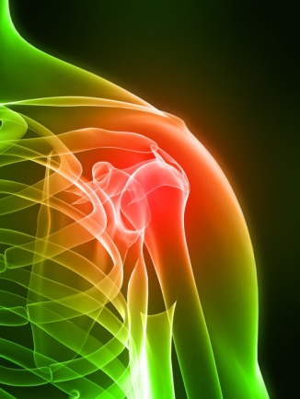

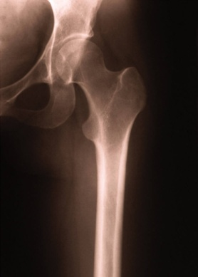
18.5 Procvičení a příklady
Elektronická učebnice - II. stupeň Základní škola Děčín VI, Na Stráni 879/2 – příspěvková organizace Chemie
Elektronická učebnice – II. stupeň Základní škola Děčín VI, Na Stráni 879/2 – příspěvková organizace Výchova ke zdraví
Organizace zdravotnické, nadace
WHO
Onemocnění pohybového aparátu
Světová zdravotnická organizace
záněty šlach, kloubů, svalů
Hlavní úlohou je likvidovat nemoci, hlavně infekční.
Příčiny:
nejčastěji přechod zánětu z okolní tkáně
Civilizační onemocnění, kloubní onemocnění
artrózy
WHO

Slide 6
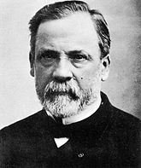

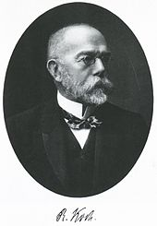
18.6 Něco navíc pro šikovné
Elektronická učebnice - II. stupeň Základní škola Děčín VI, Na Stráni 879/2 – příspěvková organizace Chemie
Elektronická učebnice – II. stupeň Základní škola Děčín VI, Na Stráni 879/2 – příspěvková organizace Výchova ke zdraví
Kdo nám pomohl při léčbě řady různých onemocnění?
Robert Koch
tuberkulóza
Louis Pasteur
anthrax, vzteklina
Alexander Fleming
penicilin

Slide 7

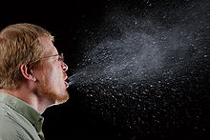
18.7 CLIL
Elektronická učebnice - II. stupeň Základní škola Děčín VI, Na Stráni 879/2 – příspěvková organizace Chemistry
Elektronická učebnice – II. stupeň Základní škola Děčín VI, Na Stráni 879/2 – příspěvková organizace Výchova ke zdraví
World Health Organization
Sexually transmitted disease
WHO
Chlamydia, genital herpes, syphilis, viral hepatitis, HIV
headquarters in Geneva
specialized agency on international public health
Smallpox, typhus, tuberculosis, poliomyelitis, hepatitis B
Infectious disease
Infectious pathogens include some viruses, bacteria, fungi, protozoa, parazites.
Vaccination

Slide 8
18.8 Test znalostí
Elektronická učebnice - II. stupeň Základní škola Děčín VI, Na Stráni 879/2 – příspěvková organizace Chemie
Elektronická učebnice – II. stupeň Základní škola Děčín VI, Na Stráni 879/2 – příspěvková organizace Výchova ke zdraví
Které nemoci se přenášejí krví? a/ chřipka, neštovice b/ HIV, borelióza c/ příušnice, klíšťová encefalitida d/ chlamydie, angína | 3. Jak se můžeme chránit před bakteriálním onemocněním? a/ antibiotika, očkování b/ kondom, antikoncepce c/ otužování d/ nelze se chránit
2. Proti kterým nemocem lze očkovat? a/ chřipka, neštovice b/ angína, chřipka c/ rýma, kašel d/ HIV, spalničky | Co je kapénková infekce? a/ nemoc kapavka b/ infekce z kapiček slin c/ infekce z kapiček krve d/ infekce z kapiček potu
Správné odpovědi:
b
a
a
b
Test na známku

Slide 9
Elektronická učebnice – II. stupeň Základní škola Děčín VI, Na Stráni 879/2 – příspěvková organizace Výchova ke zdraví
18.9 Použité zdroje, citace
http://upload.wikimedia.org/wikipedia/commons/thumb/4/4e/Windpocken.jpg/300px-Windpocken.jpg
http://upload.wikimedia.org/wikipedia/commons/thumb/4/42/Louis_Pasteur.jpg/165px-Louis_Pasteur.jpg
http://upload.wikimedia.org/wikipedia/commons/thumb/8/8a/Faroe_stamp_079_europe_%28fleming%29.jpg/220px-Faroe_stamp_079_europe_%28fleming%29.jpg
http://upload.wikimedia.org/wikipedia/commons/thumb/3/34/WHO.png/220px-WHO.png
http://upload.wikimedia.org/wikipedia/commons/thumb/7/77/Sneeze.JPG/220px-Sneeze.JPG
Obrázky z databáze klipart

Slide 10
Elektronická učebnice – II. stupeň Základní škola Děčín VI, Na Stráni 879/2 – příspěvková organizace Výchova ke zdraví
18.10 Anotace
Autor | Mgr. Petra Křivánková
Období | 07 – 12/2011
Ročník | 8. ročník
Klíčová slova | Nemoci civilizační, pohlavní, běžné, infekční, neinfekční
Anotace | Prezentace popisující typy nemocí, jejich rozdělení, ochrana před nimi, prevence.

